Slide 1
第 6 章
需求管理

Slide 2
需求管理
包括预测、客户订单管理和分销管理
高层计划过程的组成部分
目的在于建立满足未来需求的最合理的计划，并在发生变化时及时更新这个计划

Slide 3
需求管理
一方面可以避免对销售与运作规划以及主生产计划做无意义的改变
另一方面可以尽早发现有意义的市场变化，有机会采取有效的应对措施

Slide 4
需求管理
在需求管理过程中，预测和客户订单承诺等环节都是人的行为过程
有效的需求管理的本质是明确的职责，好的通讯和迅速的反馈
计算机作为有效的工具，对这些重要的活动起到支持作用

Slide 5
预测系统
预测是经营规划、销售与运作规划以及主生产计划的主要输入信息
公司的管理层和主计划员必须对预测进行评估

Slide 6
预测系统
预测是一项具有特定责任的管理活动
计算机可以在建立和更新预测方面提供有意义的帮助，但最终由人评估和批准预测

Slide 7
为什么需要预测?
采购
制造
局部组装
总装
发货

Slide 8
为什么需要预测?
订单
发货
采购
制造
局部装配
总装
发运

Slide 9
为什么需要预测?
订单
下达
订单
发货
采购
制造
局部装配
总装
发运

Slide 10
为什么需要预测?
订单
下达
订单
发货
采购
制造
局部装配
总装
发运

Slide 11
为什么需要预测?
在此之前
必须开始
订单
下达
订单
发货
采购
制造
局部装配
总装
发运

Slide 12
只有独立需求需要预测
独立需求通常都是对最终产品的，也可以包括备用件，以及供应给同一公司其他工厂的部件
对非独立需求不需要进行预测，而是从对独立需求产品的计算中得到

Slide 13
预测的特征
预测通常都会出错
每个预测都应该包含一定的误差估计
对产品族的预测比对单项产品的预测更准确
时间越近，预测越准确

Slide 14
收集和准备数据
预测要准确，预测所使用的数据首先要准确

Slide 15
预测技术
定性预测技术
定量预测技术
外部预测技术
内部预测技术
定性预测和定量预测既可以基于内部信息，也可以基于外部信息

Slide 16
定性预测技术
市场调查：一种系统、规范和有意识的了解和确定客户观点和意向的方法。
历史类比方法：将新产品与同类产品的市场导入及成长进行比较分析，希望新产品也走同样的路
德尔菲(Delphi)法：组织一些专家对可能发生什么发表各自的意见和看法

Slide 17
定量预测技术
过去的需求是未来需求的好的指标
依赖于数学公式分析历史的需求模式预测未来的需求
常用的定量预测技术
  移动平均
  指数平滑
  回归分析等技术

Slide 18
外部预测技术
根据对一个公司产品需求相关的外部指标所进行预测
  从建筑物开工率高，可以预测出建筑材料需求增长
  从婴儿出生率高，则可预测出婴儿用品需求增长
  从居民可支配收入增加，则可预测出旅游或高档消费品需求增长
  汽油的消费量随着汽车销售量的增长而增长
  ……

Slide 19
内部预测技术
应用公司内部的历史数据进行预测
基本假设是，过去发生的将来还会发生

Slide 20
移动平均法
设1至10周的销售量是50，60，73，36，40，48，55，70，69，30，
10周的销售总量是540，平均值是54，即作为第11周的预测值。
去掉第1周的销售量，添上第11周的销售量，计算出新的平均值，作为第12周的预测值。

Slide 21
指数平滑法
F_{t+1}=αV_{t}+(1-α)F_{t}
α(o<α<1) 称为平滑因子
F_{t+1}=αV_{t}+α(1-α)V_{t-1}+α(1-α) ² V_{t-2}+ ...
  近期数据V_{t} 在上式中起主要作用
  历史数据的作用按等比级数(公比1-α)迅速降低
  数据波动大，则α值应大些，以强调近期数据的影响

Slide 22
关于预测的两种错误观点
通过构造越来越复杂深奥的预测算法可以“算出”正确的数字
可以用一种预测技术对所有物料项目进行预测

Slide 23
关于预测的两种错误观点
数学上复杂深奥程度的每次增加都伴随着人们评估和使用预测方法能力的降低
预测的准确性则几乎没有提高

Slide 24
经验表明，如果人们不理解为什么预测系统产生某些数据和建议，人们就不能有效地应用该系统。

Slide 25
调焦预测（Focus Forecasting）
今天的趋势是离开数学上的优化而转向模拟选择
使用计算机模拟不同的预测策略并评估它们的有效性
从中选择最有效的预测技术

Slide 26
调焦预测的概念
调焦预测是一个系统
可以模拟并评估一系列不同的策略
从中选择已被证明对于最近的过去所作的预测最为有效的预测技术，用来预测未来

Slide 27
调焦预测的概念
使用简单的规则
对所有的规则进行测试，选择出对某项物料最为适合的方法
使用所选择的方法预测未来的销售量

Slide 28
调焦预测举例
人们经常使用简单的规则进行预测。例如，人们使用以下规则预测未来一个季度的销售量：
      A：和去年同期一样
      B：比去年同期多百分之十
      C：和上季度一样
      D：是过去六个月的一半

Slide 29
调焦预测举例
现在是6月份，预测7-9月份的销售量。历史数据如下：
月份 1 2 3 4 5 6 7 8 9 10 11 12
去年 18 12 10 3 8 6 16 18 29 12 15 13
今年 2 18 21 4 9 2

Slide 30
调焦预测举例
调焦预测采用一种迭代的方法
假定现在是3月
用各种方法对4-6月份的销售量进行预测
将预测结果和实际情况相比较
从中选择得到最好预测结果的预测方法用来预测7-9月份的销售量

Slide 31
调焦预测举例
用上述ABCD四种方法得到的预测值分别是17, 18.7, 41和40.5,
实际值是15
于是选择方法A为对7-9月份的销售量进行预测的方法
预测值为63

Slide 32
客户订单录入
客户订单的每个物料行要有5条信息
  物料代码
  客户订单号
  订购数量
  客户要求的日期
  承诺日期

Slide 33
客户订单录入
订单录入过程要对订单上的每个物料行进行可承诺量检查
确定根据当前的主生产计划，新的客户订单何时可以满足
如果在客户要求的日期不能作出承诺，系统则显示客户要求日期和可承诺日期，供人选择

Slide 34
客户订单分析
并非所有客户订单都是预测的实现
在订单录入过程中应识别“非正常需求”
  偶然现象？
  新的市场趋势？
  然后要对其进行特别的处理
否则，为现有客户(这些客户是预测的一部分)服务的能力可能要受到损害

Slide 35
预测消耗逻辑
预测消耗逻辑是指如果订单是预测的一部分，则其数量应当从预测量中减去
预测消耗逻辑的目标是，根据当前预测和实际的客户订单，最准确地表示市场需求

Slide 36
预测消耗逻辑
如果所接到的客户订单是预测的实现，则应从预测量中减掉客户订单量，这称为预测消耗（forecast consumption）
预测消耗的目的是根据当前预测和实际的订单准确地表示市场需求

Slide 37
预测消耗逻辑
预测消耗包括两项工作
将客户订单（或其他实际需求）量从预测量中减掉，求得未消耗的预测
处理过期的未消耗预测

Slide 38
预测消耗逻辑
预测消耗的处理逻辑有两种
  时间严格的
  时间宽松的

Slide 39
预测消耗逻辑
时间严格的

Slide 40
预测消耗逻辑
时间严格的

Slide 41
预测消耗逻辑
时间严格的

Slide 42
预测消耗逻辑
时间严格的

Slide 43
预测消耗逻辑
Today
时间严格的

Slide 44
预测消耗逻辑
Today
时间严格的

Slide 45
预测消耗逻辑
时间宽松的

Slide 46
预测消耗逻辑
时间宽松的

Slide 47
预测消耗逻辑
时间宽松的

Slide 48
预测消耗逻辑
时间宽松的

Slide 49
预测消耗逻辑
Today
时间宽松的

Slide 50
预测消耗逻辑
Today
时间宽松的

Slide 51
分销系统
通过建立分销系统，将产品保存在客户附近以改善客户服务水平
使得制造商能够以满载的方式把可供销售的产品远距离地从生产厂运送到分销中心，从而减少运输成本

Slide 52
分销系统的管理目标
以高效、及时和低成本的方式向众多的客户提供高水平的产品和服务
换言之，分销系统的管理目标是在以下三方面进行平衡
  客户服务水平
  分销效率
  库存投资（成本）

Slide 53
分销系统的结构
工厂
中央供应中心
数量不等的分销中心
终端的客户

Slide 54
工厂
中央供应中心
分销中心A
分销中心B
分销中心C
客户
客户
客户
客户
客户
客户
客户
客户
客户
分销系统的结构

Slide 55
分销中心位置的选择
定量分析
  境内和境外的运输成本
  建筑和土地的成本
  地区的税费结构
  劳动力成本
  运作成本

Slide 56
分销中心位置的选择
定性分析
  客户基数，即客户群落的大小
  是否有充分的技术工人资源
  政府法规
  运输的方便程度
  气候条件
  有关生活质量方面的条件，如学校、医院、休闲设施等
  基础设施，如道路、工业园区、能源供应等

Slide 57
分销计划系统
分散式系统
集中式系统
分销需求计划系统
分销资源计划系统

Slide 58
分散式系统
每一个分销中心确认它自己的需要然后向中央供应中心发出订购订单
每一个分销中心订购自己所需物品，而不考虑其他分销中心的需求，也不考虑中央供应中心的可供库存或工厂的生产计划
分散式系统也称之为拉式系统。

Slide 59
分散式系统
优点：每一个分销中心可以独立作业，降低分销中心之间的沟通和协调费用
缺点：分销中心之间缺乏协调，对库存、客户服务及工厂排产产生负面影响
很多订货系统都可以用于分散式分销系统，包括订货点系统和定期检查系统

Slide 60
集中式系统
预测和订货决策都以集中的方式进行
集中式系统是推式系统，库存从中央供应中心“推向”整个系统，各分销中心对它们所收到的货物没有决策权
集中式系统要在可用库存与每一个分销中心的需求之间做出平衡

Slide 61
集中式系统
优点：协调工厂、中央供应中心和分销中心的需求
缺点：不能对分销网络的局部需求做出快速反应，因而会降低客户服务水平

Slide 62
分销需求计划 (DRP)
将物料需求计划的逻辑应用于分销系统
DRP的基础是各个分销中心的物料需求计划
分销中心按照通常的MRP逻辑，先用现有库存量和计划接收量来满足毛需求，再批量规则和提前期，用计划订单满足剩余的毛需求，即净需求

Slide 63
分销需求计划 (DRP)
各分销中心的计划订单下达成为中央供应中心物料需求计划的信息来源
中央供应中心的计划订单下达则成为工厂主生产计划的需求信息。
工厂的主生产计划是分销系统和工厂（乃至整个供应系统）的逻辑连接点

Slide 64
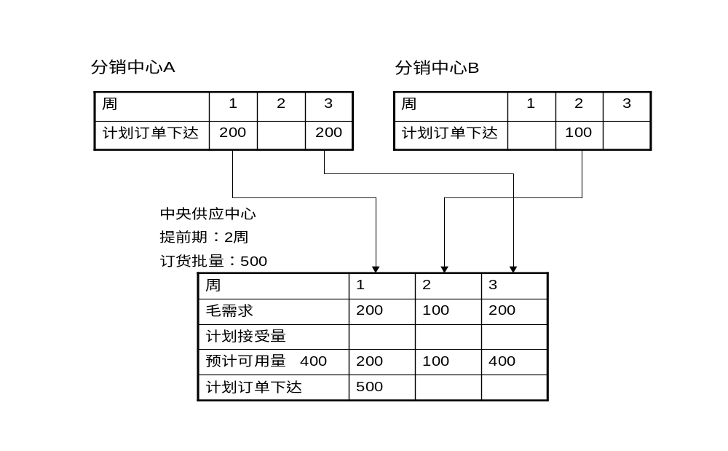
分销需求计划

Slide 65
例
某剪草机制造公司设有一个中央供应中心，以及两个分销中心
分销中心A对将来5周的预测需求分别为：25、30、55、50和30单位，并且有100部剪草机正在运输途中，预计第2周将会到达。运输提前期为2周，订货批量为100单位，现有库存量为50单位
分销中心B对将来5周的预测需求分别为：95、85、100、70和50单位，运输提前期为1周，订货批量为200单位，现有库存为100单位
中央供应中心运输提前期为2周，订货批量为500单位，现有库存为400单位

Slide 66
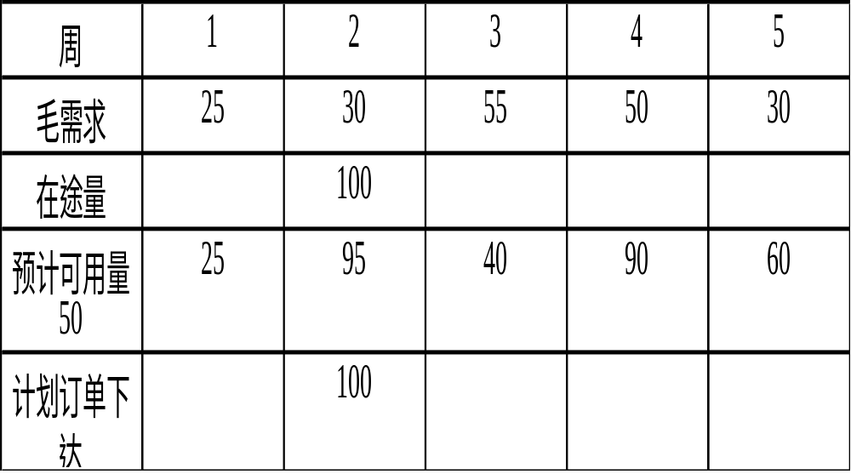
分销中心A
运输提前期：2周 订货批量：100单位

Slide 67
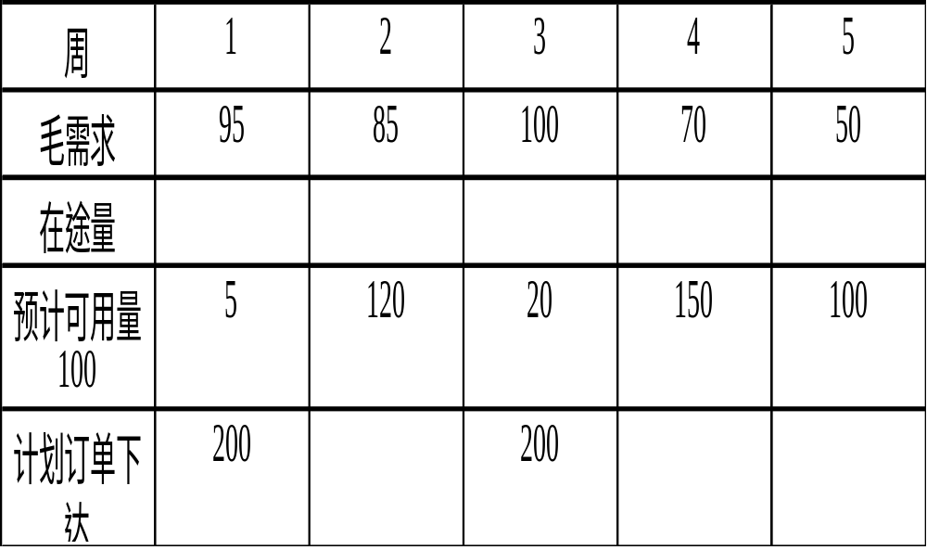
分销中心B
运输提前期：1周 订货批量：200单位

Slide 68
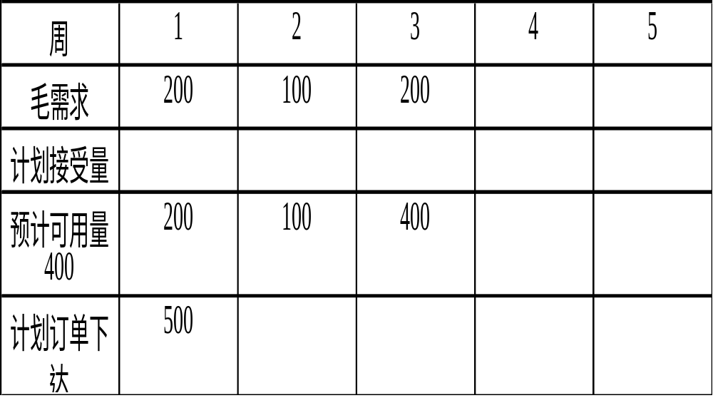
中央供应中心
运输提前期：2周 订货批量：500单位

Slide 69
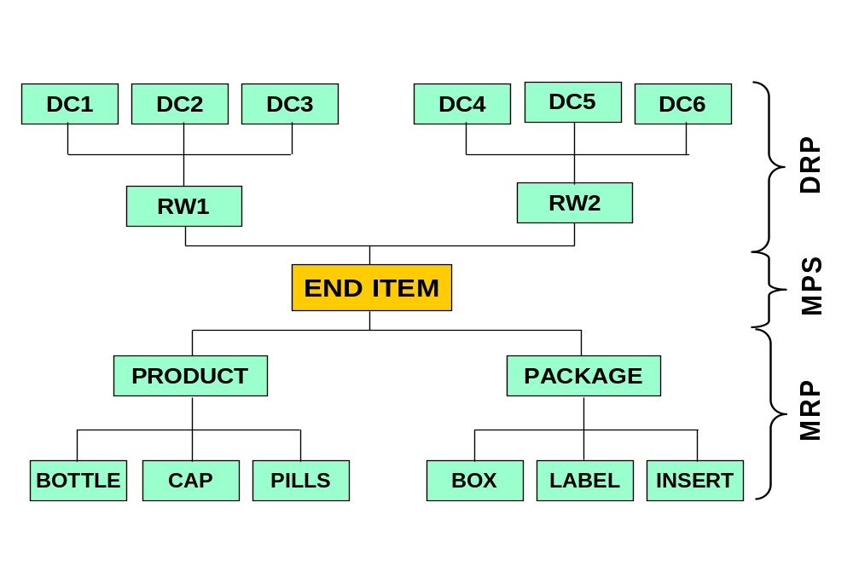

Slide 70
分销资源计划（DRPII )
是对DRP的扩展
计划的对象不仅包括分销系统中的产品库存，还包括了仓库空间、劳力、资金、和运输能力等关键资源

Slide 71
分销资源计划（DRPII )
通过DRPII可以了解整个分销网络的运作情况
DRPII允许中心厂监控各个分销中心的产品需求
在中心厂的需求视图与其它相关需求物料的需求视图相似
中心厂的需求来自分销中心，这些需求在计划展望期内均是可见的

Slide 72
运输计划
是DRPII集成的一部分，是依据DRP，对发运货物的重量、体积及货盘数做出计划过程
和能力需求计划类似，从DRP中获得关于分销中心的未发运的分销订单、确认的计划订单和计划订单，并根据产品重量和包装体积将其展开，根据货盘和容器的大小确定运输需求量。按时区汇总和显示运输需求
运输计划可以模拟运输需求，获得最佳的运货率和最小的运输成本

Slide 73
运输计划
运输计划报告包括
  目的地和发运方式的描述信息
  运输计划时区（天、周等）
  所需重量、体积和货盘数
  用重量、体积和货盘数表示的有效运输能力
  超出或低于有效运输能力的负荷数量
通过这个报告，分销计划员就可以预见车船负荷的潜在问题，并有充足时间解决这些问题

